Slide 1


ỦY BAN NHÂN DÂN QUẬN LONG BIÊN
TRƯỜNG TIỂU HỌC ĐÔ THỊ VIỆT HƯNG
BÀI GIẢNG ĐIỆN TỬ
KHỐI 3
MÔN: TIẾNG VIỆT

Slide 2


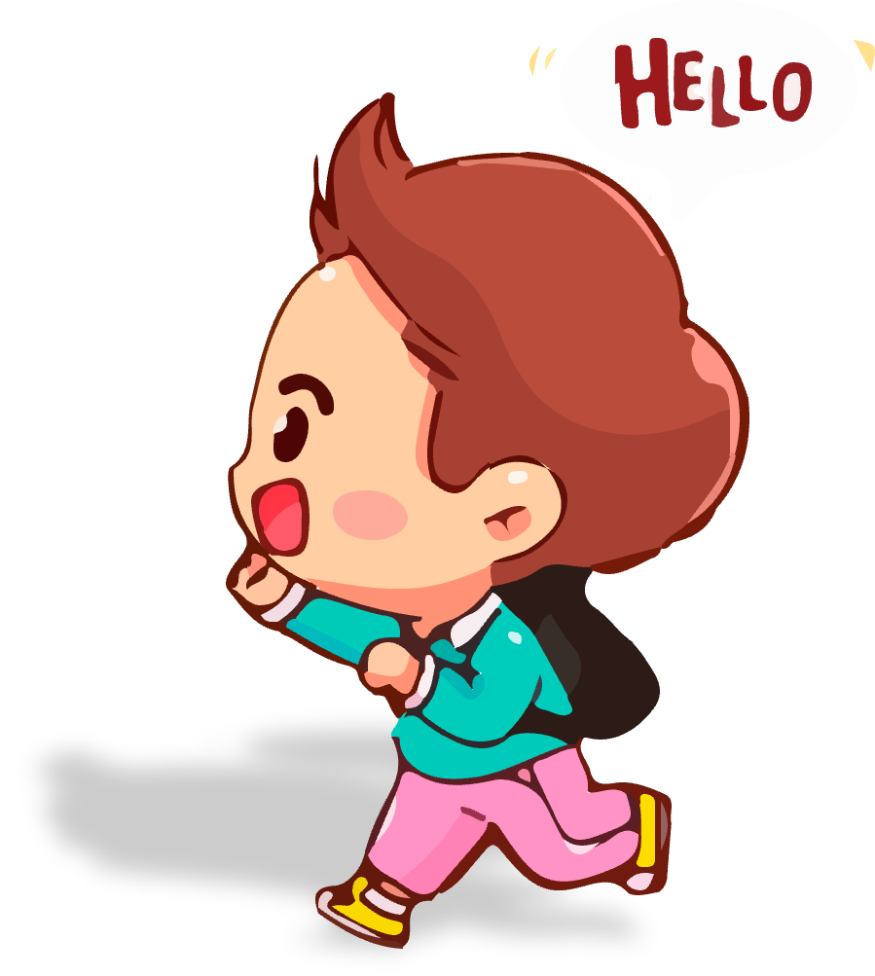

17
Bài đọc: Bàn tay cô giáo

Slide 3



Slide 4



Khởi động
1. Vì sao cô bé buồn, ngồi khóc một mình?
Vì cô bé không được nhận vào đội đồng ca thành phố.

Slide 5
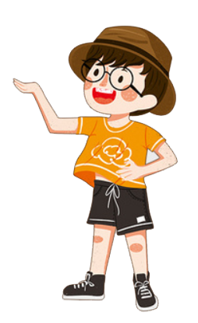
Khởi động
2. Vì sao cô bé sững người khi nghe bác bảo vệ nói về ông cụ?
Vì cô bé không tưởng tượng được ông cụ bị điếc đã hơn 20 năm. Cô bé luôn tin rằng ông cụ nghe được cô hát.

Slide 6
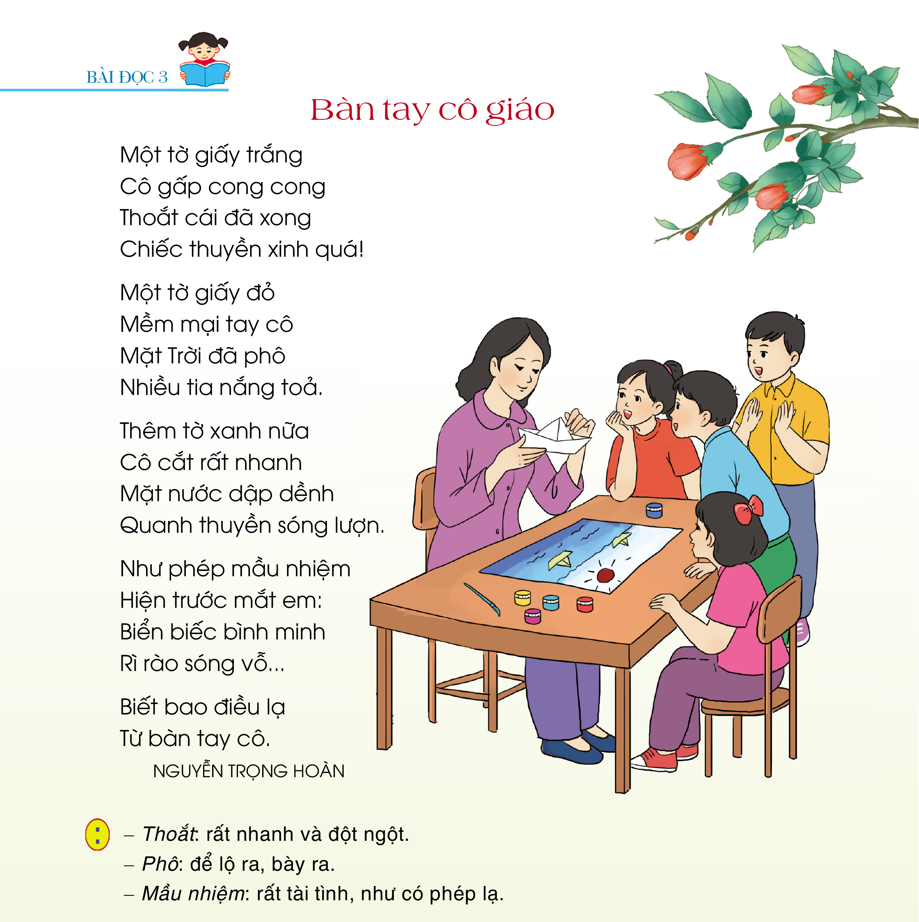

Slide 7


Slide 8
Bàn tay cô giáo
Một tờ giấy trắng
Cô gấp cong cong
Thoắt cái đã xong
Chiếc thuyền xinh quá!
Một tờ giấy đỏ
Mềm mại tay cô
Mặt Trời đã phô
Nhiều tia nắng tỏa.
Thêm tờ xanh nữa
Cô cắt rất nhanh
Mặt nước dập dềnh
Quanh thuyền sóng lượn.
Như phép màu nhiệm
Hiện trước mắt em:
Biển biếc bình minh
Rì rào sóng vỗ…
Biết bao điều lạ
Từ bàn tay cô.
NGUYỄN TRỌNG HOÀN
1
Đọc mẫu

Slide 9
Bàn tay cô giáo
Một tờ giấy trắng
Cô gấp cong cong
Thoắt cái đã xong
Chiếc thuyền xinh quá!
Một tờ giấy đỏ
Mềm mại tay cô
Mặt Trời đã phô
Nhiều tia nắng tỏa.
Thêm tờ xanh nữa
Cô cắt rất nhanh
Mặt nước dập dềnh
Quanh thuyền sóng lượn.
Như phép màu nhiệm
Hiện trước mắt em:
Biển biếc bình minh
Rì rào sóng vỗ…
Biết bao điều lạ
Từ bàn tay cô.
NGUYỄN TRỌNG HOÀN
2
Chia đoạn

Slide 10
Bàn tay cô giáo
Một tờ giấy trắng
Cô gấp cong cong
Thoắt cái đã xong
Chiếc thuyền xinh quá!
Một tờ giấy đỏ
Mềm mại tay cô
Mặt Trời đã phô
Nhiều tia nắng tỏa.
Thêm tờ xanh nữa
Cô cắt rất nhanh
Mặt nước dập dềnh
Quanh thuyền sóng lượn.
Như phép màu nhiệm
Hiện trước mắt em:
Biển biếc bình minh
Rì rào sóng vỗ…
Biết bao điều lạ
Từ bàn tay cô.
NGUYỄN TRỌNG HOÀN
2
Chia đoạn

Slide 11
Bàn tay cô giáo
Một tờ giấy trắng
Cô gấp cong cong
Thoắt cái đã xong
Chiếc thuyền xinh quá!
Một tờ giấy đỏ
Mềm mại tay cô
Mặt Trời đã phô
Nhiều tia nắng tỏa.
Thêm tờ xanh nữa
Cô cắt rất nhanh
Mặt nước dập dềnh
Quanh thuyền sóng lượn.
Như phép màu nhiệm
Hiện trước mắt em:
Biển biếc bình minh
Rì rào sóng vỗ…
Biết bao điều lạ
Từ bàn tay cô.
NGUYỄN TRỌNG HOÀN
3
Nối tiếp đoạn

Slide 12
LUYỆN ĐỌC TỪ KHÓ
thoắt
giấy đỏ
nắng toả
nữa
thuyền
sóng lượn
biếc

Slide 13
LUYỆN ĐỌC KHỔ THƠ
Một tờ giấy trắng/
Cô gấp cong cong/
Thoắt cái đã xong/
Chiếc thuyền xinh quá!//

Slide 14
LUYỆN ĐỌC KHỔ THƠ
Một tờ giấy trắng/
Cô gấp cong cong/
Thoắt cái đã xong/
Chiếc thuyền xinh quá!//

Slide 15
Bàn tay cô giáo
Một tờ giấy trắng
Cô gấp cong cong
Thoắt cái đã xong
Chiếc thuyền xinh quá!
Một tờ giấy đỏ
Mềm mại tay cô
Mặt Trời đã phô
Nhiều tia nắng tỏa.
Thêm tờ xanh nữa
Cô cắt rất nhanh
Mặt nước dập dềnh
Quanh thuyền sóng lượn.
Như phép màu nhiệm
Hiện trước mắt em:
Biển biếc bình minh
Rì rào sóng vỗ…
Biết bao điều lạ
Từ bàn tay cô.
NGUYỄN TRỌNG HOÀN
4
Nối tiếp đoạn

Slide 16
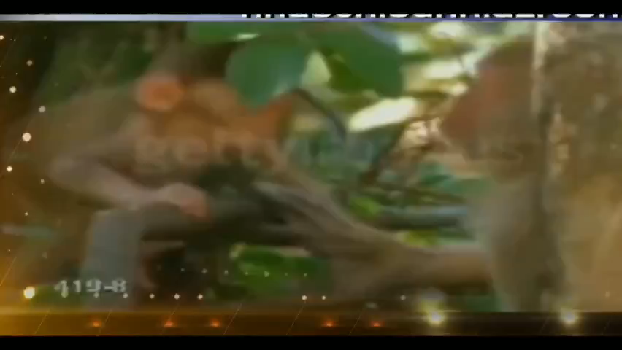

GIẢI NGHĨA TỪ
Thoắt:
Rất nhanh và đột ngột.
Phô:
Để lộ ra, bày ra.
Mầu nhiệm:
Rất tài tình, như có phép lạ.

Slide 17
Bàn tay cô giáo
Một tờ giấy trắng
Cô gấp cong cong
Thoắt cái đã xong
Chiếc thuyền xinh quá!
Một tờ giấy đỏ
Mềm mại tay cô
Mặt Trời đã phô
Nhiều tia nắng tỏa.
Thêm tờ xanh nữa
Cô cắt rất nhanh
Mặt nước dập dềnh
Quanh thuyền sóng lượn.
Như phép màu nhiệm
Hiện trước mắt em:
Biển biếc bình minh
Rì rào sóng vỗ…
Biết bao điều lạ
Từ bàn tay cô.
NGUYỄN TRỌNG HOÀN
5
Luyện đọc nhóm

Slide 18


Slide 19
Bàn tay cô giáo
Một tờ giấy trắng
Cô gấp cong cong
Thoắt cái đã xong
Chiếc thuyền xinh quá!
Một tờ giấy đỏ
Mềm mại tay cô
Mặt Trời đã phô
Nhiều tia nắng tỏa.
Thêm tờ xanh nữa
Cô cắt rất nhanh
Mặt nước dập dềnh
Quanh thuyền sóng lượn.
Như phép màu nhiệm
Hiện trước mắt em:
Biển biếc bình minh
Rì rào sóng vỗ…
Biết bao điều lạ
Từ bàn tay cô.
NGUYỄN TRỌNG HOÀN
5
Luyện đọc nhóm

Slide 20


Slide 21

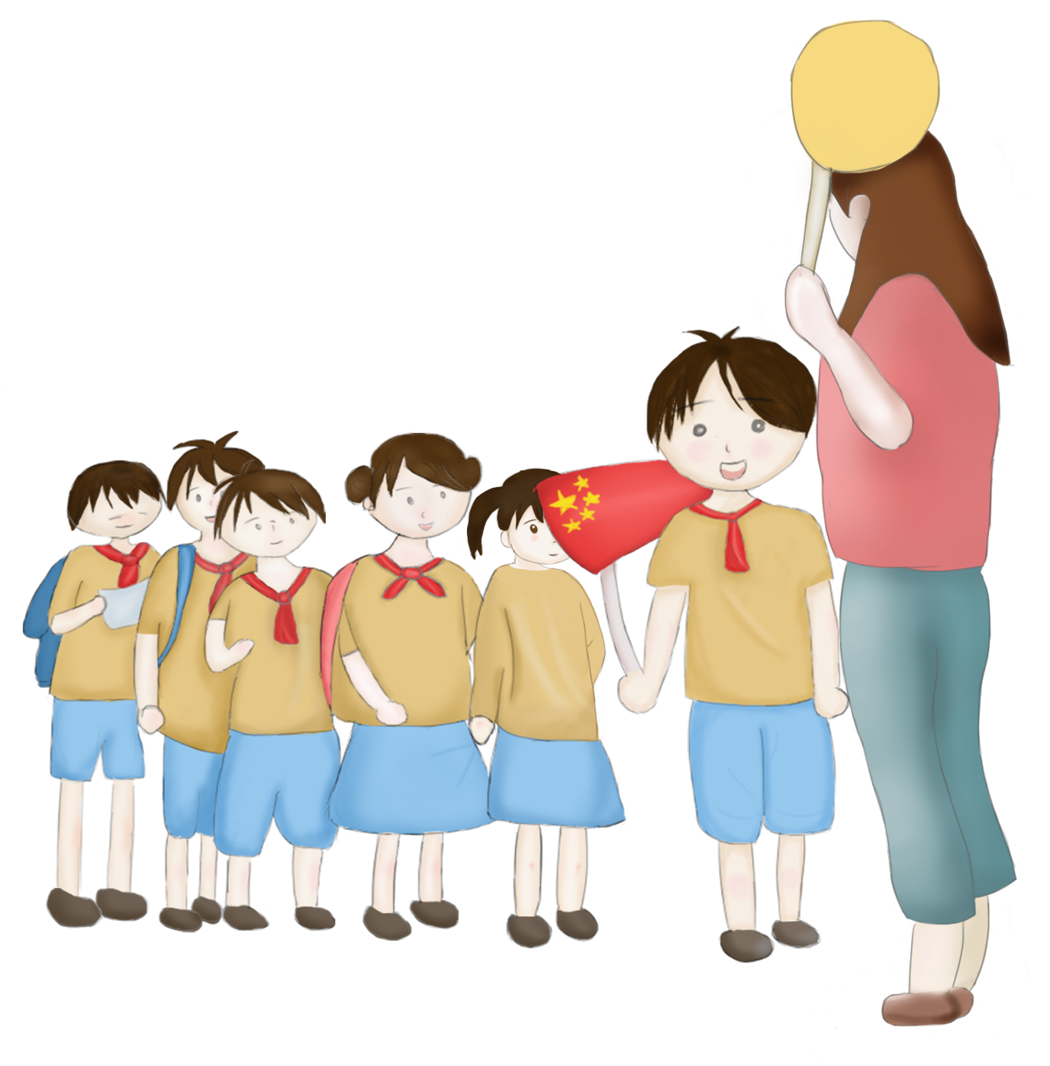
Đọc hiểu
1. Cô giáo dạy các bạn nhỏ môn gì?
Cô giáo dạy các bạn nhỏ môn Nghệ thuật / Mĩ thuật (cắt dán tranh giấy)

Slide 22
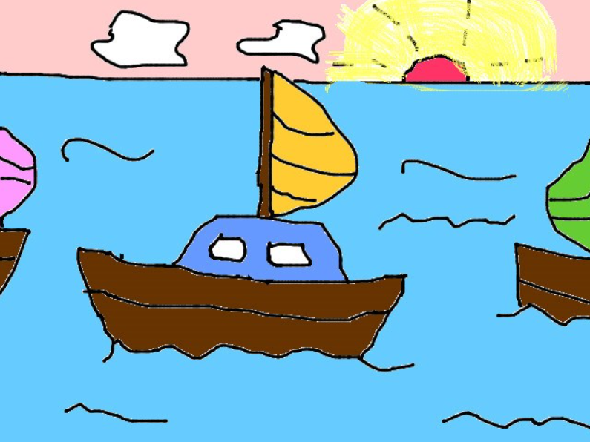
Đọc hiểu
2. Em hãy miêu tả bức tranh mà cô giáo tạo nên từ những tờ giấy màu.
Cô giáo đã tạo nên một bức tranh có Mặt Trời đỏ rực tỏa ánh nắng, có biển xanh rì rào sóng vỗ và có chiếc thuyền máu trắng đang đi trên biển, mặt biển dập dềnh sóng lượn quanh thuyền.

Slide 23
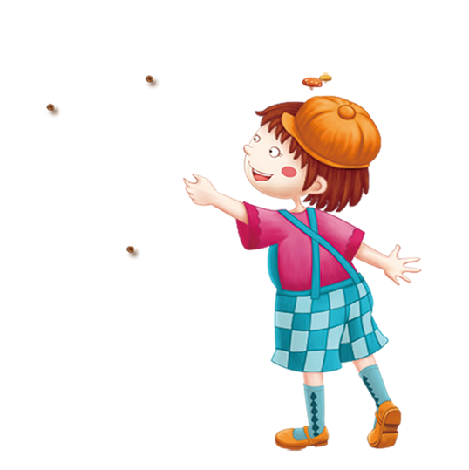
Đọc hiểu
3. Tìm những từ ngữ cho thấy cô giáo rất khéo tay.
Đó là các từ ngữ: (cô) gấp cong cong, thoắt cái đã xong, mềm mại tay cô, (cô) cắt rất nhanh.

Slide 24

Đọc hiểu
4. Hãy nêu cảm nghĩ của em về đôi bàn tay của cô giáo.
Đôi bàn tay của cô giáo rất khéo léo,
Đôi bàn tay của cô như có phép lạ.…

Slide 25


NỘI DUNG
NỘI DUNG
Bài thơ ca ngợi bàn tay kì diệu của cô giáo. Cô đã tạo ra biết bao điều lạ từ đôi bàn tay khéo léo của mình.

Slide 26


Slide 27
Luyện tập
1) Câu “Chiếc thuyền xinh quá!” thuộc kiểu câu nào? Chọn ý đúng:
a. Câu khiến
b. Câu cảm.
c. Câu hỏi

Slide 28
Luyện tập
2) Em hãy đặt một câu cảm để thể hiện sự ngạc nhiên, thích thú trước bức tranh của cô giáo trong bài thơ trên.

Slide 29


Slide 30



